Slide 1
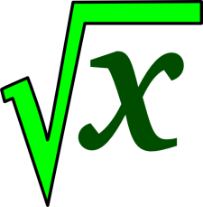
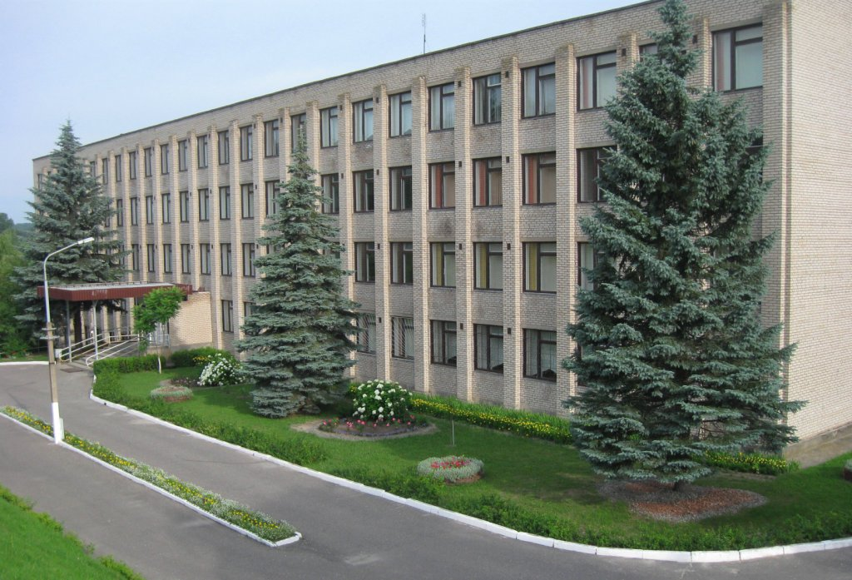




ВЫХОД
ГУО «СШ г.п. Красносельский»
ВИРТУАЛЬНЫЙ КАБИНЕТ
МАТЕМАТИКИ
СОДЕРЖАНИЕ

Slide 2
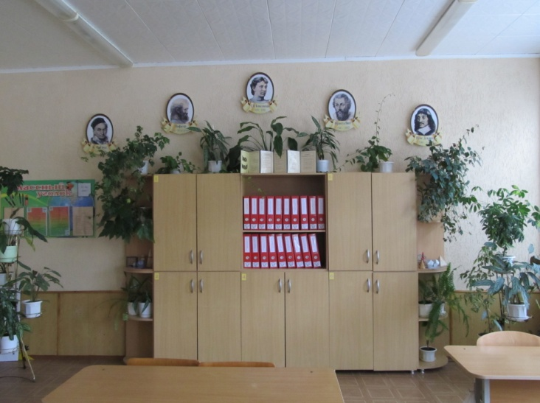
КАБИНЕТ МАТЕМАТИКИ
фотогалерея

Slide 3


Заведующий кабинетом
Ломаско
Ольга Даулетовна

Slide 4
Содержание
Паспорт кабинета
Нормативное правовое и учебно-методическое обеспечение
Материалы к урокам
Тематический и итоговый контроль
Внеклассная работа
ЭСО и ИКТ
Путеводитель по кабинету

Slide 5
Материалы к урокам
5 класс
8 класс
6 класс
9 класс
7 класс
10 класс
11 класс

Slide 6
Тематический и
итоговый контроль
5 класс
8 класс
6 класс
9 класс
7 класс
10 класс
11 класс

Slide 7
Папка 7
1. Натуральные числа
1.1. Натуральные числа и нуль
1.2. Квадрат и куб числа
1.3. Точка, прямая, плоскость
1.4. Координатный луч
1.5. Чтение и запись натуральных чисел. Сравнение натуральных чисел (тест)
1.6. Деление с остатком
1.7. Делимость натуральных чисел (тест)
1.8. Признаки делимости на 2, на 5, на 10
1.9. Признаки делимости на 3, на 9
1.10. Простые и составные числа
1.11. Общий делитель. Взаимно простые числа
1.12. Наибольший общий делитель
1.13. Наименьшее общее кратное
1.14. НОД и НОК (Тест)
2. Наглядная геометрия
2.1. Точка. Прямая. Плоскость
2.2. Углы (тест)
2.3. Перпендикулярные прямые
2.4. Площади (практическая работа)
2.5. Прямоугольный параллелепипед
2.6. Объём прямоугольного параллелепипеда
Тематический и итоговый
контроль 5 класс

Slide 8
Папка 8
Тематический и итоговый
контроль 5 класс
1. Выражения. Уравнения
1.1.Числовые и буквенные выражения
1.2. Уравнения
2. Обыкновенные дроби
2.1. Понятие дроби
2.2. Правильные и неправильные дроби
2.3. Сокращение обыкновенных дробей
2.4. Приведение дробей к общему знаменателю
2.5. Сложение дробей с разными знаменателями
2.6. Умножение дробей
2.7. Законы умножения дробей
2.8. Сложение и вычитание смешанных дробей
2.9. Задачи на нахождение дроби от числа
2.10. Среднее арифметическое
2.11. Дроби (итоговый тест)
3. Итоговый контроль
3.1. Натуральные числа
3.2. Выражения. Уравнения
3.3.Сложение и вычитание обыкновенных дробей
3.4. Умножение и деление обыкновенных дробей

Slide 9
Тематический и
итоговый контроль 6 класс
1. Десятичные дроби
  1.1.Равенство десятичных дробей. Сравнение десятичных дробей. Изображение десятичных дробей на координатном луче.
1.2. Округление десятичных дробей
1.3. Сложение десятичных дробей
1.4. Числовые выражения с двумя действиями – сложением и вычитанием
1.5. Умножение десятичных дробей
1.6. Деление десятичных дробей. Задачи на сложение, вычитание и умножение десятичных дробей
2.Пропорции и проценты
2.1. Деление числа на пропорциональные части
2.2. Проценты
3.Рациональные числа
3.1. Координатная прямая
3.2 Рациональные числа
3.3. Модуль числа
3.4. Сложение и вычитание рациональных чисел
3.5. Расстояние между двумя точками координатной прямой
4.Координатная плоскость
4.1. Координатная плоскость
Папка 9

Slide 10
Папка 10
ТЕСТЫ
1.Десятичные дроби
1.1. Десятичная дробь
1.2. Округление десятичных дробей
1 .3. Сложение и вычитание десятичных дробей
1.4. Умножение десятичных дробей
1.5. Деление десятичных дробей
1.6. Преобразование десятичной дроби в обыкновенную и обыкновенной в десятичную
2.Пропорции и проценты
2.1. Отношения величин
2.2. Пропорция
3.Координатная прямая
3.1. Координатная прямая
3.2. Рациональные числа
3.3. Сравнение рациональных чисел
3.4. Вычитание рациональных чисел
3.5. Умножение рациональных чисел
4.Координатная плоскость
4.1. Координатная плоскость
5.Наглядная геометрия
5.1. Центральная симметрия
5.2. Итоговый тест
Итоговый контроль
1. Десятичные дроби
2. Пропорции и проценты
3. Сложение и вычитание рациональных чисел
4. Умножение и деление рациональных чисел
5. Координатная плоскость
6. Итоговая контрольная работа
Тематический и
итоговый контроль 6 класс

Slide 11
Папка 11
Тематический и
итоговый контроль 7 класс
Геометрический компонент
Начальные понятия геометрии
1.1. Самостоятельная работа №1 (к §1-3)
1.2. Самостоятельная работа №2 (к §4-6)
2. Признаки равенства треугольников
2.1. Самостоятельная работа №3 (к § 8-9)
2.2. Самостоятельная работа №4 (к § 10-13)
3. Параллельность прямых на плоскости
3.1. Самостоятельная работа №5 (к § 15)
3.2. Самостоятельная работа №6 (к §16-17)
4. Сумма углов треугольника
4.1. Самостоятельная работа №7 (к §19-20)
4.2. Самостоятельная работа №8 (к §21-23)
5. Задачи на построение
5.1. Самостоятельная работа №9 (к §27-29)
5.2. Самостоятельная работа №10 (к §30-31)
Итоговый контроль
1. Начальные понятия геометрии
2. Признаки равенства треугольников
3. Параллельность прямых на плоскости
4. Сумма углов треугольника

Slide 12
Папка 12
Тематический и
итоговый контроль 7 класс
Алгебраический компонент
1. Степень с натуральным и целым показателем
  Степень с натуральным и целым показателем и ее свойства
  Степень с целым показателем и ее свойства
2. Выражения и их преобразования
2.1. Числовые выражения и выражения с переменными. Тождество
2.2. Одночлен. Действия с одночленами
2.3. Многочлен. Сложение и вычитание многочленов
2.4. Умножение и деление многочлена на многочлен. Умножение многочленов
2.5. Квадрат суммы и квадрат разности двух выражений
2.6. Произведение суммы и разности двух выражений
2.7. Разложение многочлена на множители
3. Линейные уравнения. Линейные неравенства. Линейная функция
3.1. Линейные равнения с одной переменной
3.2. Решение текстовых задач с помощью линейных уравнений
3.3. Числовые неравенства
3.4. Линейное неравенство с одной переменной
3.5. Функция. Линейная функция и её свойства
4. Система линейных уравнений с двумя переменными
4.1. Линейные уравнения с двумя переменными. График линейного уравнения ах+вх=с с двумя переменными
4.2. Система линейных уравнений с двумя переменными. Способы решения системы линейных уравнений с двумя переменными
4.3. Решение текстовых задач с помощью линейных уравнений
Итоговый контроль
1. Степень с натуральным и целым показателем
2. Выражения и их преобразования
3. Линейные уравнения. Линейные неравенства. Линейная функция
4. Система линейных уравнений с двумя переменными

Slide 13
Папка 13
Тематический и
итоговый контроль 8 класс
Геометрический компонент
1. Четырехугольники
1.1. Многоугольник. Свойства и признаки параллелограмма
1.2. Прямоугольник. Ромб. Квадрат
1.3. Теорема Фалеса. Средняя линия треугольника. Свойство медиан треугольника
1.4. Трапеция. Средняя линия трапеции. Равнобедренная и прямоугольная трапеция
2. Площади многоугольников
2.1. Площадь квадрата, прямоугольника, параллелограмма, треугольника, прямоугольного треугольника, ромба
2.2. Теорема Пифагора
2.3. Площадь трапеции
3. Подобие треугольников
3.1. Самостоятельная работа №8(к §19-21)
3.2. Самостоятельная работа №9(к § 22-23)
4. Окружность
4.1. Самостоятельная работа №10(к §25-26)
4.2. Самостоятельная работа №11(к §27-28)
Итоговый контроль
1. Четырехугольники
2. Площади многоугольников
3. Подобие треугольников
4. Окружность

Slide 14
Папка 14
Тематический и
итоговый контроль 8 класс
Алгебраический компонент
1. Квадратные корни и их свойства. Действительные числа
1.1. Арифметический квадратный корень. Множество действительных чисел
1.2. Свойства квадратных корней
1.3. Применение свойств квадратных корней
1.4. Числовые промежутки. Системы и совокупности линейных неравенств с одной переменной. Решение двойных неравенств
2. Квадратные уравнения
2.1. Квадратные уравнения
2.2. Теорема Виета
2.3. Квадратный трехчлен
2.4. Решение текстовых задач с помощью квадратных уравнений
2.5. Целые рациональные уравнения, сводящиеся к квадратным уравнениям
3. Квадратичная функция
3.1. Квадратичная функция
3.2. Монотонность, промежутки знакопостоянства квадратичной функции
3.3. Квадратные неравенства
3.4. Системы и совокупности квадратных неравенств
4. Функция y= (k≠0),y=,y=|x|, ,
4.1. Свойства и графики функций
(k≠0),
4.2. Свойства и графики функций y=|x|,
Итоговый контроль
1. Квадратные корни и их свойства. Действительные числа
2. Квадратные уравнения
3. Квадратичная функция
4. Функция (k≠0), ,y=|x|,

Slide 15
Папка 15
Тематический и
итоговый контроль 9 класс
Папка 15: Тематический и итоговый контроль 9 класс
1. Рациональные выражения
1.1. Рациональные дроби. Сокращение дробей
1.2. Сложение и вычитание дробей
1.3. Умножение и деление дробей
1.4. Преобразование рациональных выражений
2. Функции
2.1. Функция числового аргумента. Область определения. Множество значений. Способы задания функции
2.2. Четность, нечетность функции. Графики функций y=(x±a), y=f(x)±b
3. Дробно-рациональные уравнения и неравенства
3.1. Дробно-рациональные уравнения
3.2. Системы нелинейных уравнений
3.3. Уравнение окружности
3.4. Дробно-рациональные неравенства
4. Прогрессии
4.1. Арифметическая прогрессия
4.2. Геометрическая прогрессия
Итоговый контроль
1. Рациональные выражения
2. Функции
3. Дробно-рациональные уравнения и неравенства
4. Прогрессии

Slide 16
Папка 16
Тематический и
итоговый контроль 9 класс
1. Соотношения в прямоугольном треугольнике
1.1. Самостоятельная работа №1(к §1-4)
1.2. Самостоятельная работа №2(к §5-6)
2. Вписанные и описанные окружности
2.1. Самостоятельная работа №3(к §8-9)
2.2. Самостоятельная работа №4(к §10)
3. Теоремы синусов и косинусов
3.1. Самостоятельная работа №5(к §12)
3.2. Самостоятельная работа №6(к §13)
4. Правильные многоугольники
4.1. Самостоятельная работа №7(к §16-18)
4.2. Самостоятельная работа №8(к §19)
Итоговый контроль
1. Соотношения в прямоугольном треугольнике
2. Вписанные и описанные окружности
3. Теоремы синусов и косинусов

Slide 17
Тематический и
итоговый контроль 10 класс (баз. уров.)
Папка 17
Геометрический компонент
1. Введение в стереометрию
  1.1.Пространственные тела
  1.2.Прямые и плоскости
  1.3.Построение сечений многогранников
2. Параллельность прямых и плоскостей
  2.1.Взаимное расположение прямых в пространстве
  2.2.Взаимное расположение прямой и плоскости в пространстве
  2.3Взаимное расположение плоскостей в пространстве
3. Перпендикулярность прямых и плоскостей
  3.1.Перпендикулярность прямой и плоскости
  3.2.Расстояния
  3.3.Угол между прямой и плоскостью
  3.4.Перпендикулярность плоскостей
4. Итоговый контроль
4.1.Введение в стереометрию
4.2.Параллельность прямых и плоскостей
4.3. Перпендикулярность прямых и плоскостей
Алгебраический компонент
5.Тригонометрия
  5.1.Единичная окружность. Градусная т радианная мера угла
  5.2.Тригонометрические функции произвольного угла
  5.3.Соотношения между тригонометрическими функциями
  5.4.Тригонометрические функции и их свойства
  5.5.Арксинус, арккосинус, арктангенс, арккотангенс числа
  5.6.Простейшие тригонометрические уравнения
  5.7.Формулы приведения
  5.8.Формулы сложения
  5.9.Формулы двойного аргумента
  5.10.Формулы преобразования суммы (разности) в произведение
6.Корень n-й степени из числа
  6.1.Корень n-й степени из числа. Свойства корней n-й степени
  6.2.Применение свойств корней n-й степени
  6.3.Свойства и график функции y=. Иррациональные уравнения
4.Производная
  4.1.Определение производной функции. Правила вычисления производных
  4.2.Геометрический смысл производной
  4.3.Применение производной к исследованию функций
5. Итоговый контроль
5.1. Тригонометрия
5.2. Корень n-й степени из числа
5.3 .Производная

Slide 18
Тематический и
итоговый контроль 10 класс (профиль)
Папка 18
Алгебраический компонент
1. Сложная функция
  1.1.Сложная функция. Обратная функция
  1.2.Построение графиков функции у=f(|x|),y=|f(x)|
  1.3.Многочлен
2.Тригонометрия
  2.1.Единичная окружность. Градусная т радианная мера угла
  2.2.Тригонометрические функции произвольного угла
  2.3.Соотношения между тригонометрическими функциями
  2.4.Тригонометрические функции и их свойства
  2.5.Арксинус, арккосинус, арктангенс, арккотангенс числа
  2.6.Простейшие тригонометрические уравнения
  2.7.Формулы приведения
  2.8.Формулы сложения
  2.9.Формулы двойного аргумента
  2.10Формулы преобразования суммы (разности) в произведение
3. Корень n-й степени из числа
  3.1.Корень n-й степени из числа. Свойства корней n-й степени
  3.2.Применение свойств корней n-й степени
  3.3.Свойства и график функции y=. Иррациональные уравнения
4. Производная
  4.1.Определение производной функции. Правила вычисления производных
  4.2.Производная сложной функции
  4.3.Геометрический смысл производной
  4.4.Применение производной к исследованию функций
5. Итоговый контроль
5.1.Сложная функция. Многочлены
5.2.Тригонометрия
5.3.Корень n-й степени из числа
5.4.Производная
Геометрический компонент
6. Введение в стереометрию
  6.1.Введение в стереометрию
  6.2.Прямые и плоскости
  6.3.Построение сечений многогранников
7.Параллельность прямых и плоскостей
  7.1.Параллельные прямые
  7.2.Скрещивающиеся прямые. Угол между прямыми
  7.3.Параллельность прямой и плоскости
  7.4.Параллельность плоскостей
8. Перпендикулярность прямых и плоскостей
  8.1.Перпендикулярность прямой и плоскости
  8.2.Расстояния
  8.3.Угол между прямой и плоскостью
  8.4.Перпендикулярность плоскостей
9. Координаты в пространстве
  9.1.Координаты в пространстве
  9.2.Вектор. Действие над векторами
  9.3.Скалярное произведение
  9.4.Применение векторов при решении задач
10.Итоговый контроль
10.1Введение в стереометрию
10.2.Параллельность прямых и плоскостей
10.3.Перпендикулярность прямых и плоскостей

Slide 19
Папка 19
Тематический и
итоговый контроль 11 класс
Геометрический компонент
1. Многогранники
1.1. Тест по теме «Многогранники»
1.2. Призма. Площадь боковой и полной поверхностей
1.3. Призма. Обьем призмы
1.5. Цилиндр
1.6. Тест 1 «Призма»
1.7. Тест 2 «Цилиндр»
1.8. Тест «Пирамида»
1.9. Пирамида. Площадь поверхности пирамиды
1.10. Пирамида. Объем пирамиды
1.11. Конус
1.12. Конус. Объем конус
1.13. Сфера и шар
1.14. Тест «Сфера. Шар»
Алгебраический компонент
1. Обобщение понятия степени. Понятие логарифма числа
1.1. Степень с действительным показателем
1.2. Степенная функция. Определение логарифма
2. Показательная функция
2.1. Показательная функция
2.2. Показательные уравнения
2.3. Показательные неравенства
3. Логарифмическая функция
3.1. Основные свойства логарифмов
3.2. Логарифмическая функция.
3.3. Логарифмические уравнения
3.4. Логарифмические неравенства
Итоговый контроль
1. Призма. Цилиндр
2. Пирамида и конус
3. Сфера. Шар
4. Обобщение понятия степени
5. Показательная функция
6. Логарифмическая функция

Slide 20
Путеводитель по кабинету
Шкаф | Полка | Содержимое
1 | 1 и 2 | Сборники задач
 | 3 | Учебные пособия для учащихся
2 | 1 | Журнал «Матэматыка: Праблемы выкладання» Учебные пособия
3 |  | Папки «Тематический и итоговый контроль»
4 |  | Портреты математиков, таблицы, макет тригонометрической окружности
5 | 1 | Учебно-методические пособия для факультативных занятий, Программы, Контрольно-измерительные материалы, Учебно-методические пособия для учителей
 | 2 | Учебно-методические пособия для подготовки к олимпиадам, Учебно-методические пособия для подготовки к тестированию, Справочники
 | 3 | Папки по самообразованию учителей, Методическая копилка, Разработки уроков
6 | 1 | НОУ, Медиатека
 | 2 | Модели многогранников

Slide 21
ЭСО и ИКТ
ЭСО
Медиатека

Slide 22
Медиатека
№ п/п | Название | Разработчик | Год издания | Описание
1.Математика. ЭСО
1.1. | Математика. Информационно-справочная система | ООО “Софт-Перспектива” | 2007-2008 | 5-11 классы Мультемдийные презентации, учебные фрагменты по основным темам
1.2. | Математика. Текстовые задачи | СП ЗАО “Международный деловой альянс» (IВА) | 2008 | 5-8 класс включает: комплекс тестовых заданий для закрепления ЗУ.
1.3. | Учебный графопостроитель | УП “Инфотриумф» | 2007 | 7-11 кл.(построение графиков функций)
1.4. | Математика. Стереометрия | СП ЗАО “Международный деловой альянс” (IВА) | 2008 | 10 класс включает: теоретические фрагменты, учебные задачи с пошаговыми подсказками
1.5. | Математика. Специальное образование. | УП “Инфотриумф” | 2010 | 1-5 класс для детей с нарушением речи и трубностями в обучении.

Slide 23
Медиатека
№ п/п | Название | Разработчик | Год издания | Описание
2. | Геометрия 8 | УО”Мозырский государственный педагогический университет им.И.П.Шамякиан” | 2005 | Проверка заданий учащихся в тестовой форме(поддержка уч.Ч.М.Рогоновского)
3. | Витаминный курс, 6 класс | Руссобит-М | 2006 | содержит более 4800 упражнений по алгебре и геометрии
4. | Витаминный курс, 7 класс | Руссобит-М | 2006 | содержит более 4800 упражнений по алгебре и геометрии
5. | Витаминный курс, 8 класс | Руссобит-М | 2006 | содержит более 4800 упражнений по алгебре и геометрии
6. | Математика. Начальная школа | НП ООО «ИНИС-СОФТ» | 2004 | 3-й класс “Семейный наставник”
7. | Математика. Обучение с приключением | МедиаХауз | 1999 | 5-9 лет; обучение математике, цифрам, счету, сложению, вычитанию, умножению, делению, развитие логического мышления
8. | Алик: занимательная математика | Руссобит-М | 2001 | Счёт и арифметические действия до 100
9. | Интенсивный тренинг-курс по всем предметам | Эксмо | 2008 | Тренировочный экзамен (по всем предметам) с выдачей результата и оценкой ошибок

Slide 24
Медиатека
№ п/п | Название | Разработчик | Год издания | Описание
10. | Математика. 5 – 6 |  |  | Разработки уроков для 5-6 классов
11. | Математика. 7 – 9 |  |  | Разработки уроков для 7-9 классов
12. | Факультативные занятия |  |  | Разработки факультативных занятий для 5,9,10 классов
13. | Внеклассная работа |  |  | Разработки внеклассных мероприятий
14. | Научное общество учащихся |  |  | Работы учащихся научного общества
15. | Нормативное обеспечение |  |  | Нормативное правовое и учебно-методическое обеспечение
16. | Математика. Подготовка к ЦТ. | УП «Инфотриумф» | 2011 | 690 разноуровневых тестовых заданий с подробными решениями
17. | Наглядная геометрия. Планиметрия | УП «Инфотриумф» |  | 7-9 классы. 100 теорем и задач; 9 анимированных роликов, содержащих теоретические сведения; 10 анимированных роликов с задачами практического содержания

Slide 25
Паспорт кабинета
Документы
Анализ работы, задачи на предстоящий год
Совет кабинета
График работы кабинета
Опись имущества
Литература

Slide 26
Литература
Сборники задач
Журнал «Матэматыка: праблемы выкладання»
Учебные пособия
Учебно-методические пособия по подготовке к олимпиадам
Учебные пособия для учащихся
Контрольно-измерительные материалы
Учебно-методические пособия
Учебно-методические пособия по подготовке к тестированию
Справочники

Slide 27
Сборники задач
№ | Название | Класс | Авторы | Год издания | Издательство | Количество
1 | Сборник задач по математике | 5 | О.Н.Пирютко, О.А.Терешко, В.Д.Герасимов | 2019 | Минск «Адукацыя і выхаванне» | 16
2 | Сборник задач по математике | 6 | О.Н.Пирютко, О.А.Терешко | 2020 | Минск «Адукацыя і выхаванне | 12
3 | Сборник задач по алгебре | 7-9 | И.Г.Арефьева, О.Н.Пирютко | 2020 | Минск «Народная асвета» | 40
4 | Сборник задач по алгебре | 10 | И.Г.Арефьева, О.Н.Пирютко | 2020 | Минск «Народная асвета» | 1
5 | Сборник задач по геометрии | 10-11 | Л.А.Латотин,Б.Д.Чеботаревский | 2021 | Минск «Народная асвета» | 16
6 | Сборник задач по алгебре | 11 | И.Г.Арефьева, О.Н.Пирютко | 2020 | Минск «Народная асвета» | 11

Slide 28
Учебные пособия для учащихся
№ | Название | Класс | Авторы | Год издания | Издательство | Количество
1 | Тесты для тематического контроля по математике | 5 | сост. Н.Н. Мынка | 2010 | Мозырь: Белый Ветер | 5
2 | Тесты для тематического контроля по алгебре | 7 | сост. Т.А. Чернова | 2009 | Мозырь: Белый Ветер | 20
3 | Тесты для тематического контроля по геометрии | 7 | сост. Т.П. Кубеко | 2009 | Мозырь: Белый Ветер | 20
4 | Самостоятельные и контрольные работы по геометрии с 12-летним сроком обучения | 8 | Н.В. Гвоздович, Т.П. Кубеко | 2004 | Минск: Новое знание | 37
5 | Самостоятельные работы по алгебре | 8 | сост. А.М. Лукашёнок | 2008 | Мозырь: Белый Ветер | 17
6 | Тесты для тематического контроля по геометрии | 9 | сост. Т.П. Кубеко | 2010 | Мозырь: Белый Ветер | 21
7 | Практические задания по геометрии с 12-летним сроком обучения | 10 | Н.В. Гвоздович, Т.П. Кубеко | 2006 | Минск: Сэр-Вит | 6

Slide 29
Журнал «Матэматыка:
праблемы выкладання
№ | Название | Номер | Год издания
1 | “Матэматыка: праблемы выкладання” | 1 | 2010
2 | “Матэматыка: праблемы выкладання” | 2 | 2010
3 | “Матэматыка: праблемы выкладання” | 3 | 2010
4 | “Матэматыка: праблемы выкладання” | 6 | 2010
5 | “Матэматыка: праблемы выкладання” | 1 | 2011
6 | “Матэматыка: праблемы выкладання” | 2 | 2011
7 | “Матэматыка: праблемы выкладання” | 3 | 2011
8 | “Матэматыка: праблемы выкладання” | 4 | 2011
9 | “Матэматыка: праблемы выкладання” | 5 | 2011
10 | “Матэматыка: праблемы выкладання” | 6 | 2011
11 | “Матэматыка: праблемы выкладання” | 3 | 2012
12 | “Матэматыка: праблемы выкладання” | 1 | 2013
13 | “Матэматыка: праблемы выкладання” | 2 | 2013
14 | “Матэматыка: праблемы выкладання” | 3 | 2013

Slide 30
Учебные пособия
№ | Название | Класс | Авторы | Год издания | Издательство
1 | Алгебра | 7 | И.Г.Арефьева, О.Н.Пирютко | 2022 | Минск: Нар.асвета
2 | Алгебра | 8 | Е. П. Куз­нецова [и др.] | 2014 | Минск: Нар.асвета
3 | Алгебра | 9 | И.Г.Арефьева, О.Н.Пирютко | 2019 | Минск: Нар.асвета
4 | Алгебра | 10 | И.Г.Арефьева, О.Н.Пирютко | 2019 | Минск: Нар.асвета
5 | Алгебра | 11 | И.Г.Арефьева, О.Н.Пирютко | 2020 | Минск: Нар.асвета
6 | Математика (ч1) | 5 | В.Д.Герасимов,О.Н.Пирютко | 2020 | Минск «Адукацыя і выхаванне
7 | Математика (ч2) | 5 | В.Д.Герасимов,О.Н.Пирютко | 2020 | Минск «Адукацыя і выхаванне
8 | Математика | 6 | В.Д.Герасимов,О.Н.Пирютко | 2018 | Минск «Адукацыя і выхаванне
9 | Геометрия | 7 | В.В.Казаков | 2022 | Минск: Нар.асвета
10 | Геометрия | 8 | Шлыков, В. В. | 2011 | Минск: Нар.асвета
11 | Геометрия | 9 | В.В.Казаков | 2019 | Минск: Нар.асвета
12 | Геометрия | 10 | Шлыков, В. В. | 2013 | Минск: Нар.асвета
13 | Геометрия | 11 | Л.А.Латотин,Б.Д.Чеботаревский,И.В.Горбунова,О.Е.Цюбулько | 2020 | Минск «Белорусская Энциклопедия имени П.Бровки»

Slide 31
Контрольно-измерительные
материалы
№ | Название | Класс | Авторы | Год издания | Издательство
1 | Контрольные работы по математике | 5-11 | Арефьева, И.Г. | 2010 | Минск: Нар. асвета
2 | Математика: контрольные и самостоятельные работы | 5-9 | Т.А. Адамович (и др.) | 2012 | Минск: Аверсэв
3 | Сборник заданий для подготовки к экзамену по учебному предмету «Математика» за период обучения и воспитания на II ступени общ. сред. образования | 9 | под ред. В.В. Беняш-Кривца | 2021 | Минск: НИО: Аверсэв
4 | Сборник заданий для выпускного экзамена по учебному предмету «Математика» за период обучения и воспитания на III ступени общего среднего образования. Базовый уровень | 11 | В.В. Беняш-Кривец(и др) | 2022 | Минск:НИО: Аверсев

Slide 32
Учебно-методические пособия
№ | Название | Авторы | Год издания | Издательство
1 | Настольная книга учителя математики | Адамович, Т.А. | 2008 | Минск: Сэр-Вит
2 | Уроки математики в 7-9 классах | Адамович, Т.А. | 2016 | Минск: Аверсэв
3 | Уроки математики в 10-11 классах | Адамович, Т.А. | 2016 | Минск: Аверсэв
4 | Дидактические материалы по алгебре: 8 класс | Алейникова, Д.К. | 2006 | Минск: Аверсэв
5 | Общая методика преподавания математики в школе | Ананченко, К.О. | 1997 | Минск: Университетское
6 | Технология итогового повторения темы «Уравнения и неравенства с модулями» | Ананченко, К.О. | 2005 | Мозырь: Белый Ветер
7 | Игры, конкурсы, задания на уроках математики: 5-10 классы | Арефьева, И.Г. | 2007 | Минск: Аверсэв
8 | Нестандартные уроки по математике 5-7 классы | Богдашич, Т.А. | 2011 | Мозырь: Белый Ветер
9 | Нестандартные уроки по математике 8-11 классы | Богдашич, Т.А. | 2010 | Мозырь: Белый Ветер
10 | Дидактические материалы по геометрии: 7 класс | Валаханович, Т.В. | 2012 | Минск: Аверсэв
11 | Геометрия. 7 класс: учимся решать задачи самостоятельных и контрольных работ | Валаханович, Т.В. | 2012 | Минск: Аверсэв
12 | Дидактические материалы по геометрии: 9 класс | Валаханович, Т.В. | 2008 | Минск: Аверсэв

Slide 33
Учебно-методические пособия
№ | Название | Авторы | Год издания | Издательство
13 | Дидактические материалы по геометрии: 10 класс | Валаханович, Т.В. | 2008 | Минск: Аверсэв
14 | Дидактические материалы по геометрии: 11 класс | Валаханович, Т.В. | 2008 | Минск: Аверсэв
15 | Самостоятельные и контрольные работы по геометрии. 8-й кл | Гвоздович, Н.В | 2004 | Минск: Новое знание
16 | Приёмы педагогической техники | Гин, А.А. | 1999 | Гомель: ИПП «Сож»
17 | Есть ли у тебя математические способности? | Гуцанович, С.А. | 1997 | Минск: Нар. асвета
18 | Поурочные планы по математике. 9 класс. I полугодие | Жанкевич, С.И. | 2011 | Мозырь: Белый Ветер
19 | Современные школьные технологии | Запрудский, Н.И. | 2003 | Минск: Сэр-Вит
20 | Дидактические материалы по алгебре для 8 класса | Зив, Б.Г. | 2003 | С.-Петербург: ЧеРо-на-Неве
21 | Поурочные планы по математике 5 класс. I полугодие | Зимина, М.И. | 2010 | Мозырь: Белый Ветер
22 | Математика 5: самост. и контрол. работы: в 4 вариантах: 1,2 варианты | Кузнецова, Е.П. | 2013 | Минск: Аверсэв
23 | Математика 5: самост. и контрол. работы: в 4 вариантах: 3,4 варианты | Кузнецова, Е.П. | 2011 | Минск: Аверсэв

Slide 34
Учебно-методические пособия
№ | Название | Авторы | Год издания | Издательство
24 | Математика 6: самост. и контрол. работы: в 4 вариантах: 1,2 варианты | Кузнецова, Е.П. | 2011 | Минск: Аверсэв
25 | Математика 6: самост. и контрол. работы: в 4 вариантах: 3,4 варианты | Кузнецова, Е.П. | 2011 | Минск: Аверсэв
26 | Алгебра 7: самост. и контрол. работы: тестовые задания: в 4 вариантах: 1,2 варианты | Кузнецова, Е.П. | 2011 | Минск: Аверсэв
27 | Алгебра 8: самост. и контрол. работы: тестовые задания: в 4 вариантах: 3,4 варианты | Кузнецова, Е.П. | 2012 | Минск: Аверсэв
28 | Алгебра 8-9: свойства числовых неравенств. Линейные неравенства. Квадратные неравенства: Самост. и контрол. работы. Тесты | Кузнецова, Е.П. | 2004 | Минск: Аверсэв
29 | Алгебра 9: самост. и контрол. работы: тесты: в 4 вариантах: 1,2 варианты | Кузнецова, Е.П. | 2005 | Минск: Аверсэв
30 | Алгебра 9: самост. и контрол. работы: тесты: в 4 вариантах: 3,4 варианты | Кузнецова, Е.П. | 2005 | Минск: Аверсэв
31 | Алгебра 10-11: показательные и логарифмические функции, уравнения, неравенства, системы уравнений: самост. и контрол. работы: тесты | Кузнецова, Е.П. | 2005 | Минск: Аверсэв

Slide 35
Учебно-методические пособия
№ | Название | Авторы | Год издания | Издательство
32 | Алгебра 10: самост. и контрол. работы: тестовые задания: в 4 вариантах: 1,2 варианты | Кузнецова, Е.П. | 2008 | Минск: Аверсэв
33 | Алгебра 10: самост. и контрол. работы: тестовые задания: в 4 вариантах: 3,4 варианты | Кузнецова, Е.П. | 2008 | Минск: Аверсэв
34 | Алгебра 11: самост. и контрол. работы: тестовые задания: в 4 вариантах: 1,2 варианты | Кузнецова, Е.П. | 2008 | Минск: Аверсэв
35 | Геометрия 8. Проекты уроков и тем: в 3 ч. Ч. 1 | Лукашёнок, А.М. | 2007 | Мозырь: Белый Ветер
36 | Геометрия 8. Проекты уроков и тем: в 3 ч. Ч. 2 | Лукашёнок, А.М. | 2008 | Мозырь: Белый Ветер
37 | Математика: открытые уроки. 5, 6, 7, 9, 11 классы. | Ляшова, Н.М. | 2007 | Волгоград: Учитель
38 | Разноуровневые тесты. Геометрия. 8 класс | Пирютко, О.Н. | 2004 | Минск: Книжный Дом
39 | Эффективный урок: какой он? | Прокопенко, Н.И. | 2007 | Мозырь: Белый Ветер
40 | Математика.5-11 кл.: Дополнительные материалы к уроку математики | Рязановский, А.Р. | 2001 | М.: Дрофа

Slide 36
№ | Название | Авторы | Год издания | Издательство
41 | Математика 5:самост.и контр работы | Герасимов В.Д | 2020 | Минск: Аверсэв
42 | Математика 6: самост. и контрол. работы | Герасимов В.Д | 2020 | Минск: Аверсэв
43 | Алгебра 7: самост. и контрол. работы: | И.Г.Арефьева, О.Н.Пирютко | 2017 | Минск: Аверсэв
44 | Геометрия 7: самост.и контр работы | В.В.Казаков, О.О.Казакова | 2020 | Минск: Аверсэв
45 | Алгебра 8: самост. и контрол. работы | И.Г.Арефьева, О.Н.Пирютко | 2021 | Минск: Аверсэв
46 | Геометрия 8: самост.и контр работы | В.В.Казаков, О.О.Казакова | 2022 | Минск: Аверсэв
47 | Алгебра 9: самост.и контрол. работы | И.Г.Арефьева, О.Н.Пирютко | 2023 | Минск: Аверсэв
48 | Геометрия 9: самост.и контр работы | В.В.Казаков, О.О.Казакова | 2022 | Минск: Аверсэв
49 | Алгебра 10: самост и контрол. работы: | И.Г.Арефьева, О.Н.Пирютко | 2020 | Минск: Аверсэв
50 | Геометрия 10: самост и контр работы | Т.А.Адамович, И.В.Ефимцева, О.Е.Цыбулько | 2020 | Минск: Аверсэв
51 | Алгебра 11: самост и контрол. работы | И.Г.Арефьева, О.Н.Пирютко. | 2021 | Минск: Аверсэв
52 | Геометрия 11: самост и контр работы | Т.А.Адамович, И.В.Ефимцева, О.Е.Цыбулько | 2022 | Минск: Аверсэв

Slide 37
Учебно-методические пособия
№ | Название | Авторы | Год издания | Издательство
41 | Поурочные планы по геометрии. 8 класс (I полугодие) | Струк, Г.И | 2013 | Мозырь: Белый Ветер
42 | Поурочные планы по геометрии. 8 класс (II полугодие) | Струк, Г.И | 2013 | Мозырь: Белый Ветер
43 | Поурочные планы по алгебре. 8 класс (I полугодие) | Струк, Г.И | 2013 | Мозырь: Белый Ветер
44 | Поурочные планы по алгебре. 8 класс (II полугодие) | Струк, Г.И | 2014 | Мозырь: Белый Ветер
45 | Поурочные планы по геометрии. 9 класс (II полугодие) | Струк, Г.И | 2014 | Мозырь: Белый Ветер
46 | Поурочные планы по алгебре. 10 класс (I полугодие) | Струк, Г.И | 2014 | Мозырь: Белый Ветер
47 | Инновационные технологии педагогического процесса | Таран, Р.И. | 2000 | Гродно: ГрГУ
48 | Геометрия в 7 классе | Тухолко, Л.Л. | 2012 | Минск: Аверсэв
49 | Учение без принуждения: развитие познавательного интереса учащихся на уроках математики в 5-8 классах | Чернова, Т.А. | 2007 | Мозырь: Белый Ветер

Slide 38
Учебно-методические пособия
по подготовке к олимпиадам
№ | Название | Авторы | Год издания | Издательство
1 | Школьные математические олимпиады | Агаханов, Н.Х. | 2002 | Москва: Дрофа
2 | Нет предела совершенству | Акулич, И.Ф. | 2012 | Минск: Белорус. ассоц. «Конкурс»
3 | Задачи заключительного тура Минской городской математической олимпиады школьников | Барабанов, Е.А. | 2006 | Минск: Белорус. ассоц. «Конкурс»
4 | Международный математический конкурс «Кенгуру-2014» в Беларуси: условия и решения заданий для 5-11-х кл | Барабанов, Е.А. | 2014 | Минск: Белорус. ассоц. «Конкурс»
5 | Международный математический конкурс «Кенгуру-2015» в Беларуси: условия и решения заданий для 5-11-х кл | Барабанов, Е.А. | 2015 | Минск: Белорус. ассоц. «Конкурс»
6 | Международный математический конкурс «Кенгуру» в Беларуси: задания с решениями 2003-2005 годов для учащихся 5-11 классов | Барабанов, Е.А. | 2015 | Минск: Белорус. ассоц. «Конкурс»
7 | Задачи белорусских математических олимпиад: 2012-2013 учебный год, 2013-2014 учебный год | Барабанов, Е.А. | 2014 | Минск: Белорус. ассоц. «Конкурс»
8 | Математикон 7: готовимся к олимпиадам, турнирам и математическим боям | Бахтина, Т.П. | 2004 | Минск: Аверсэв
9 | Раз задачка, два задачка… | Бахтина, Т.П. | 2008 | Минск: Аверсэв
10 | Нестандартные и олимпиадные задачи по математике | Вакульчик, П.А. | 2004 | Минск: УниверсалПресс

Slide 39
Учебно-методические пособия
по подготовке к олимпиадам
№ | Название | Авторы | Год издания | Издательство
11 | Реши, если силён, или Подружись с математикой | Кот, В.И. | 2012 | Минск: Белорус. ассоц. «Конкурс»
12 | Лучшие задачи на смекалку | Нестеренко, Ю.В. | 2001 | Москва: Аст-пресс
13 | Старинные занимательные задачи | Олехник С.Н. | 1996 | Минск: Изд. отдел УНЦ ДО МГУ
14 | Живая математика: математические рассказы и головоломки | Перельман, Я.И. | 2001 | Москва: Пилигрим
15 | Олимпиады по математике 5-7 классы | Романовский, Ю.Я. | 2012 | Минск: Аверсэв
16 | Олимпиады по математике 8-9 классы | Романовский, Ю.Я. | 2014 | Минск: Аверсэв
17 | Математические олимпиады в школе 5-11 классы | Фарков, А.В. | 2004 | Москва: Айрис-пресс
18 | Учимся решать олимпиадные задачи. Геометрия 5-11 классы | Фарков, А.В. | 2006 | Москва: Айрис-пресс
19 | Трудные разделы школьной математики в конкурсных и олимпиадных задачах | Черняк, А.А. | 2003 | Минск: Изд. ООО «Красико-Принт»
20 | Олимпиады по математике 5-11 классы (2010-2011) | сост.: И.А. Корлюкова, Ю.Я. Романовский | 2011 | Гродно: Изд-во ГУО «ГрОИРО»

Slide 40
Учебно-методические пособия
по подготовке к тестированию
№ | Название | Авторы | Год издания | Издательство
1 | Тригонометрия: тождества, уравнения, неравенства, системы | Азаров, А.И. | 1999 | Минск: Полымя
2 | Математика: задачи-«ловушки» на ЦТ и экзамене | Азаров, А.И. | 2005 | Минск: Аверсэв
3 | Математика: готовимся к письменному экзамену в вузы | Азаров, А.И. | 2005 | Минск: Аверсэв
4 | Математика: текстовые задачи: школьный курс: пособие для учащихся учреждений, обеспечивающих получение общ. сред. образования | Азаров, А.И. | 2005 | Минск: Аверсэв
5 | Математика: пособие для подготовки к экзамену и ЦТ за курс ср. школы | Азаров, А.И. | 2005 | Минск: Аверсэв
6 | Математика: тематический тренажёр: планиметрия: для подготовки к ЦТ | Азаров, А.И. | 2009 | Минск: Аверсэв
7 | Математика: тематический тренажёр: системы уравнений: текстовые задачи: для подготовки к ЦТ | Азаров, А.И. | 2009 | Минск: Аверсэв
8 | Математика: пособие для подготовки к ЦТ | Азаров, А.И. | 2014 | Минск: Аверсэв
9 | Математика: 2600 тестов и проверочных заданий для школьников и поступающих в вузы | Алтынов, П.И. | 2000 | Москва: Дрофа
10 | Математика: просто о сложном: способы решения алгебраических задач | Амелькин, В.В. | 2009 | Минск: Аверсэв

Slide 41
Учебно-методические пособия
по подготовке к тестированию
№ | Название | Авторы | Год издания | Издательство
11 | Тригонометрия. На страницах и за страницами школьного учебника | Амелькин, В.В. | 2011 | Минск: Красико-Принт
12 | Математика: учимся быстро решать тесты: пособие для подгот. к тестированию и экзамену | Веременюк, В.В. | 2009 | Минск: ТетраСистемс
13 | Математика. Подготовка к тестированию | Мамонтова, Г.Г. | 2008 | Минск: Новое знание
14 | Математика. Типичные ошибки на ЦТ и экзамене | Пирютко, О.Н. | 2005 | Минск: Аверсэв
15 | Математика для школьника и абитуриента | Савченко, В.И. | 2007 | Минск: Сэр-Вит
16 | Конкурсные задачи по математике | Солтан, Г.Н. | 2000 | Минск: Жасскон
17 | Математика для старшеклассников. Нестандартные методы решения задач | Супрун, В.П. | 2003 | Минск: Аверсэв
18 | Математика: просто о сложном: задачи на проценты и смеси | Тиунчик, А.А. | 2006 | Минск: Аверсэв
19 | Практикум для математике по подготовке к ЦТ | Федорако, Е.И. | 2010 | Мозырь: Белый Ветер
20 | Геометрия за 9 уроков | Черняк, А.А. | 2006 | Минск: Аверсэв

Slide 42
Учебно-методические пособия
по подготовке к тестированию
№ | Название | Авторы | Год издания | Издательство
21 | Тесты: Математика: Материалы для подготовки к ЦТ | УО Респ. ин-т контроля знаний | 2003 | Мозырь: Белый Ветер
22 | Централизованное тестирование. Математика: сборник тестов | Респ. ин-т контроля знаний М-ва образования Респ. Беларусь | 2009 | Минск: Аверсэв
23 | Централизованное тестирование. Математика: полный сборник тестов | Респ. ин-т контроля знаний М-ва образования Респ. Беларусь | 2011 | Минск: Аверсэв
24 | Централизованное тестирование. Математика: сборник тестов | Респ. ин-т контроля знаний М-ва образования Респ. Беларусь | 2014 | Минск: Аверсэв
25 | Централизованное тестирование. Математика: сборник тестов | Респ. ин-т контроля знаний М-ва образования Респ. Беларусь | 2016 | Минск: Аверсэв
26 | Централизованное тестирование. Математика: сборник тестов | Респ. ин-т контроля знаний М-ва образования Респ. Беларусь | 2019 | Минск: Аверсэв
27 | Централизованное тестирование. Математика: сборник тестов | Респ. ин-т контроля знаний М-ва образования Респ. Беларусь | 2022 | Минск: Аверсэв
28 | Централтзованный экзамен. Централизованное тестирование. Математика. Сборник тестов | Респ. ин-т контроля знаний М-ва образования Респ. Беларусь | 2023 | Минск: Аверсэв

Slide 43
Справочники
№ | Название | Авторы | Год издания | Издательство
1 | Готовимся к экзамену по математике | Амелькин, В.В. | 2001 | Минск: ТетраСистемс
2 | Наглядный справочник по математике с примерами | Генденштейн, Л.Э. | 2003 | Минск: Илекса
3 | Математика: школьный курс: 5-11 классы |  | 2015 | Минск: Аверсэв
4 | Новейший универсальный справочник школьника | С.Ю. Курганов, Н. А. Гырдымова, Н.И. Слабун и др | 2011 | Минск: Эксмо

Slide 44
Задачи на 2023/2024 уч.год
1. Развивать память, внимание, мышление, математическую логику учащихся через уроки, факультативы, индивидуальные консультации;
2. Развивать устойчивый интерес к предмету через внеклассные мероприятия, уроки;
3. Развивать одаренных детей через индивидуальную работу с ними на уроках, внеклассных мероприятиях, факультативах, стимулирующих занятиях;
4. Продолжить работу по обновлению учебно-методического обеспечения кабинета:
- дидактического материала по подготовке к ЦЭ, ЦТ (тесты в электронном и бумажном виде);
- контрольно-измерительного, раздаточного материала;
5. Повышать обученность и качество знаний по предмету;
6. Вовлекать учащихся в математические заочные конкурсы, дистанционные олимпиады.
Анализ работы

Slide 45
Ломаско Ольга Даулетовна- заведующий кабинетом, учитель математики
Якубович Светлана Геннадьевна - учитель математики
Кузьмина Ольга Анатольевна- учитель математики и информатики
Кречко Ксения- учащееся 11 «Б» класса
Дахович Мария- учащийся 11 «А» класса
Ятина Юлия- учащийся 8«А» класса
Совет кабинета

Slide 46
График работы кабинета
 | понедельник | вторник | среда | четверг | пятница | суббота
0 | Платн.услуга «Доп (сверх уст. уч.планами часов) по математике VIII «Б» Ломаско О. Д | Платн.услуга «Доп (сверх уст. уч.планами часов) по математике VIII «А» Ломаско О. | Работа с высокомотивированными учащимися (Ломаско О.Д.) | Работа в кабинете (Ломаско О.Д) | Платн.услуга «Доп (сверх уст. уч.планами часов) по математике Х класс Ломаско О. Д. | 9.30 «Обобщающий факультативный курс Повторяем математику»
1 | XI «А» Физика | XI «А» Бел.мова | XI «А» Всем.история | XI «А» Общество | XI «А» Ин.яз
2 | XI «А» Биология | XI «А» Математика | X Русск.яз | XI «А» Биология | XI «А» Русск.яз
3 | XI «А» Астрономия | XI «А» Русск.яз | XI «А» Русск.яз | XI «А» География | XI «А» Математика
4 | XI «А» Математика | XI «А» Русск.лит | XI «А» Ин.яз | XI «А» Бел.мова | X Математика
5 | XI «А» Химия | X «А» Ин.яз | XI «А» Математика | XI «А» Бел.лит | XI «А» История Бел.
6 | X Математика(профиль) | XI «А» Химия | XI «А» Русск.лит | XI «А» Математика | XI «А» МП
7 |  | XI «А» Математика | XI «А» Физика | XI «А» Инф.час | XI «А» Кл.час

Slide 47
Опись имущества
№ | Название | Количество
Место ученика
1. | Столы ученические | 12
2. | Стулья ученические | 24
Место учителя
3. | Учительский стол | 1
4. | Учительский стул | 1
Мебель
5. | Доска | 1
6. | Шкафы | 6
Стенды
7. | Стенд «В мире математики» | 1
8. | Стенд «Это интересно» | 1
9. | Стенд «Информация» | 1
10. | Стенд «Уголок класса» | 1
11. | Стенд «Тригонометрическая окружность» | 1
12. | Портреты математиков | 5
Дополнительные средства
13. | Набор чертежных инструментов (транспортир, угольник классный 30) | 1
14. | Линейка | 1
15. | Циркуль | 1
Технические средства
16. | Ноутбук | 1
17. | Система интерактивная сенсорная ITS-25-65R | 1
19. | Принтер | 1

Slide 48
Документы
Акт-разрешение
Приказ о работе кабинета
Положение об учебном кабинете
Инструкция заведующего
Перспективный план работы
План работы кабинета

Slide 49
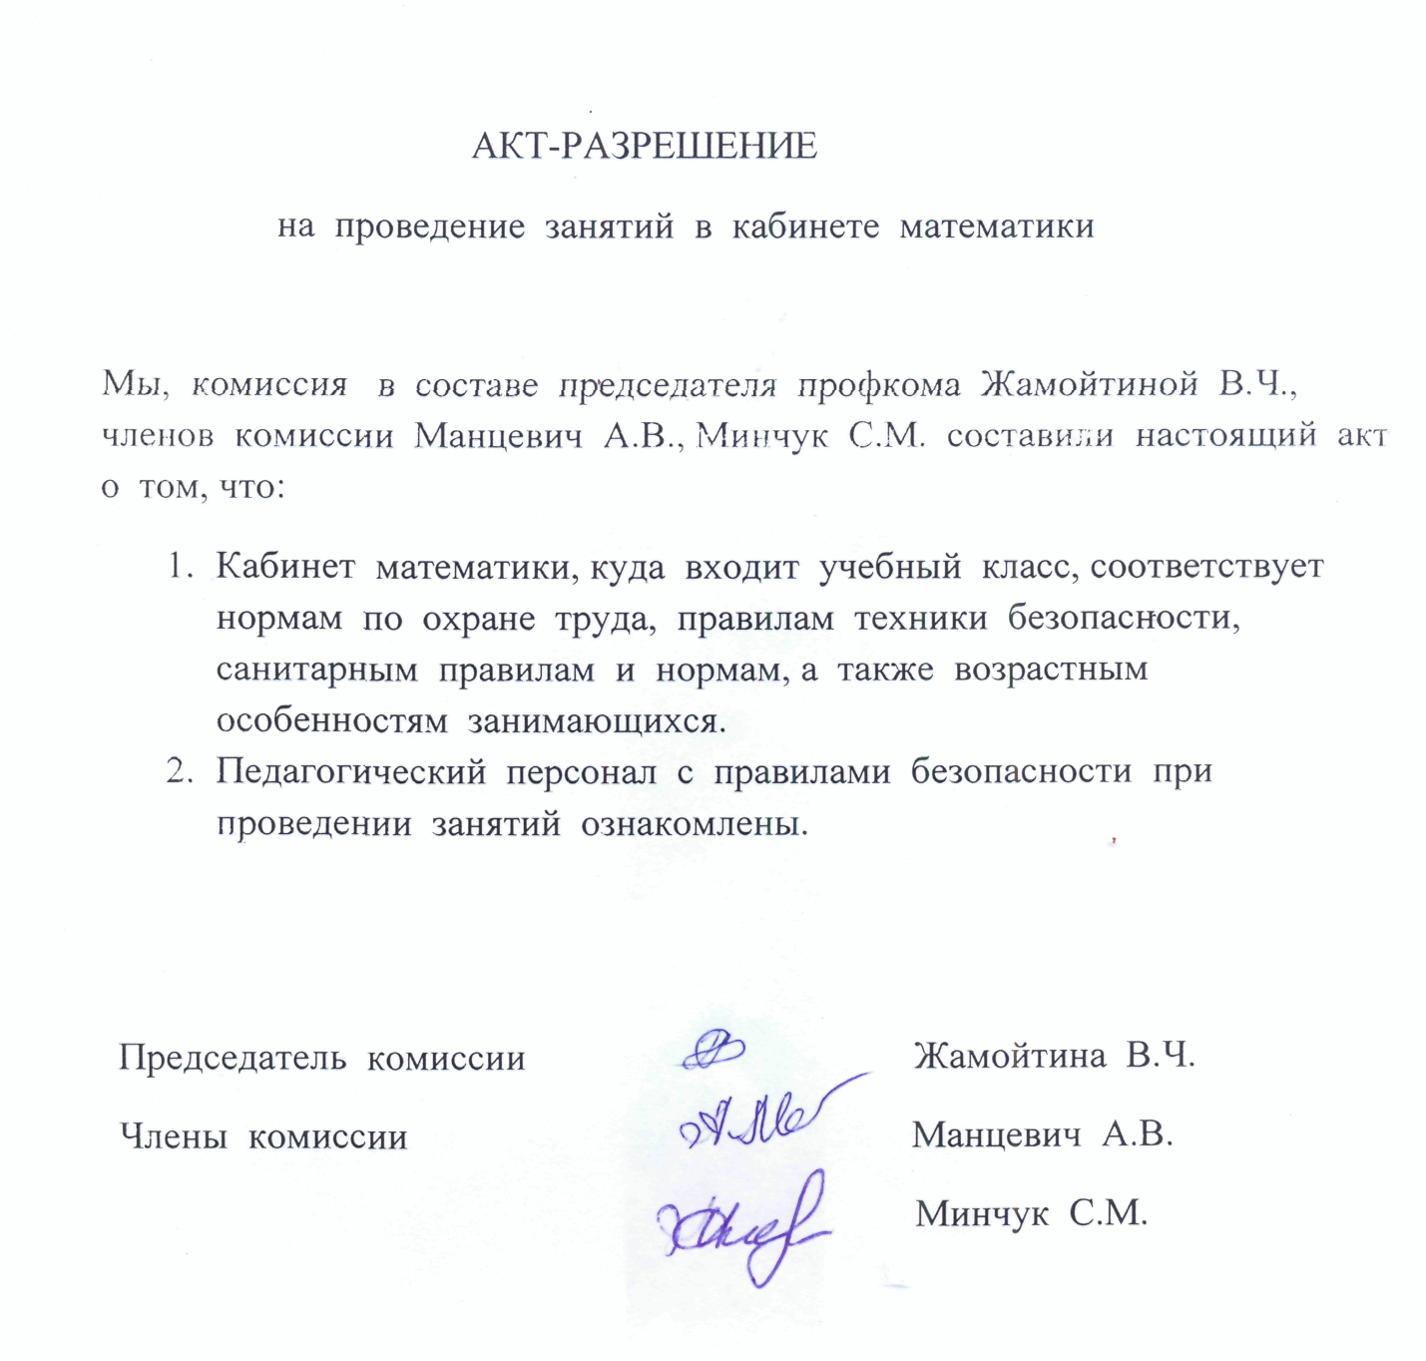
Акт-разрешение

Slide 50
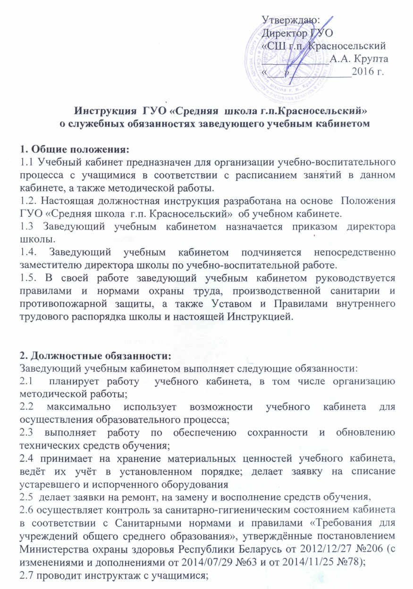
Инструкция заведующего

Slide 51
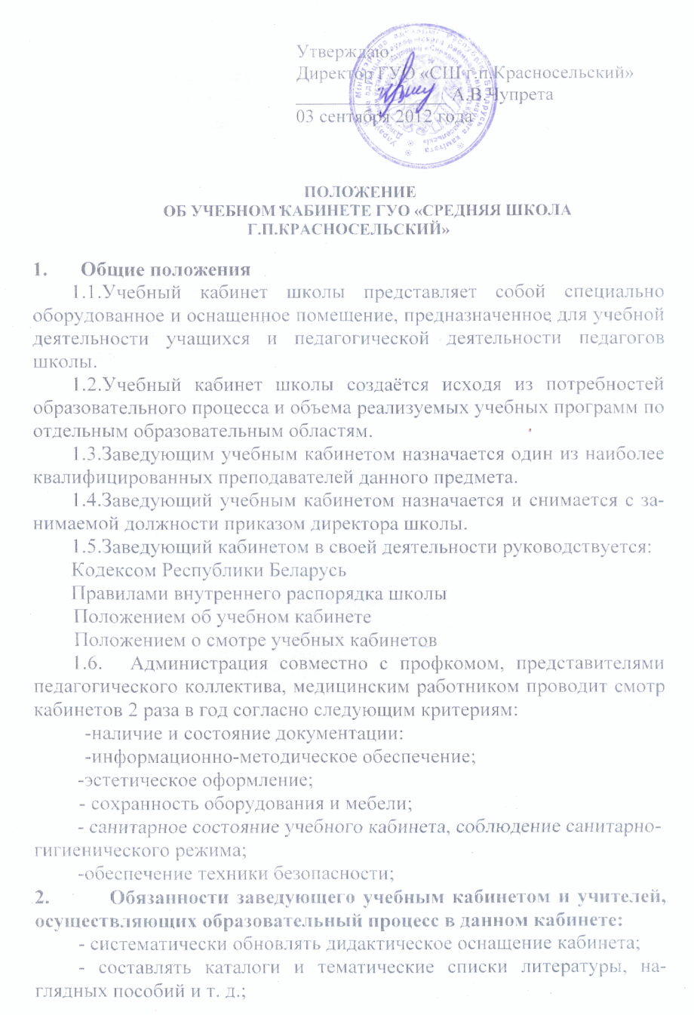
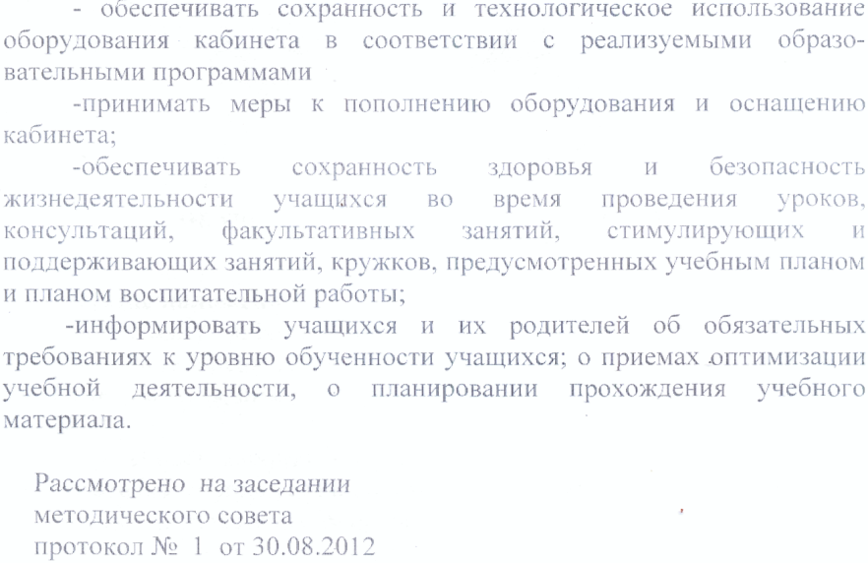
Положение об учебном кабинете

Slide 52
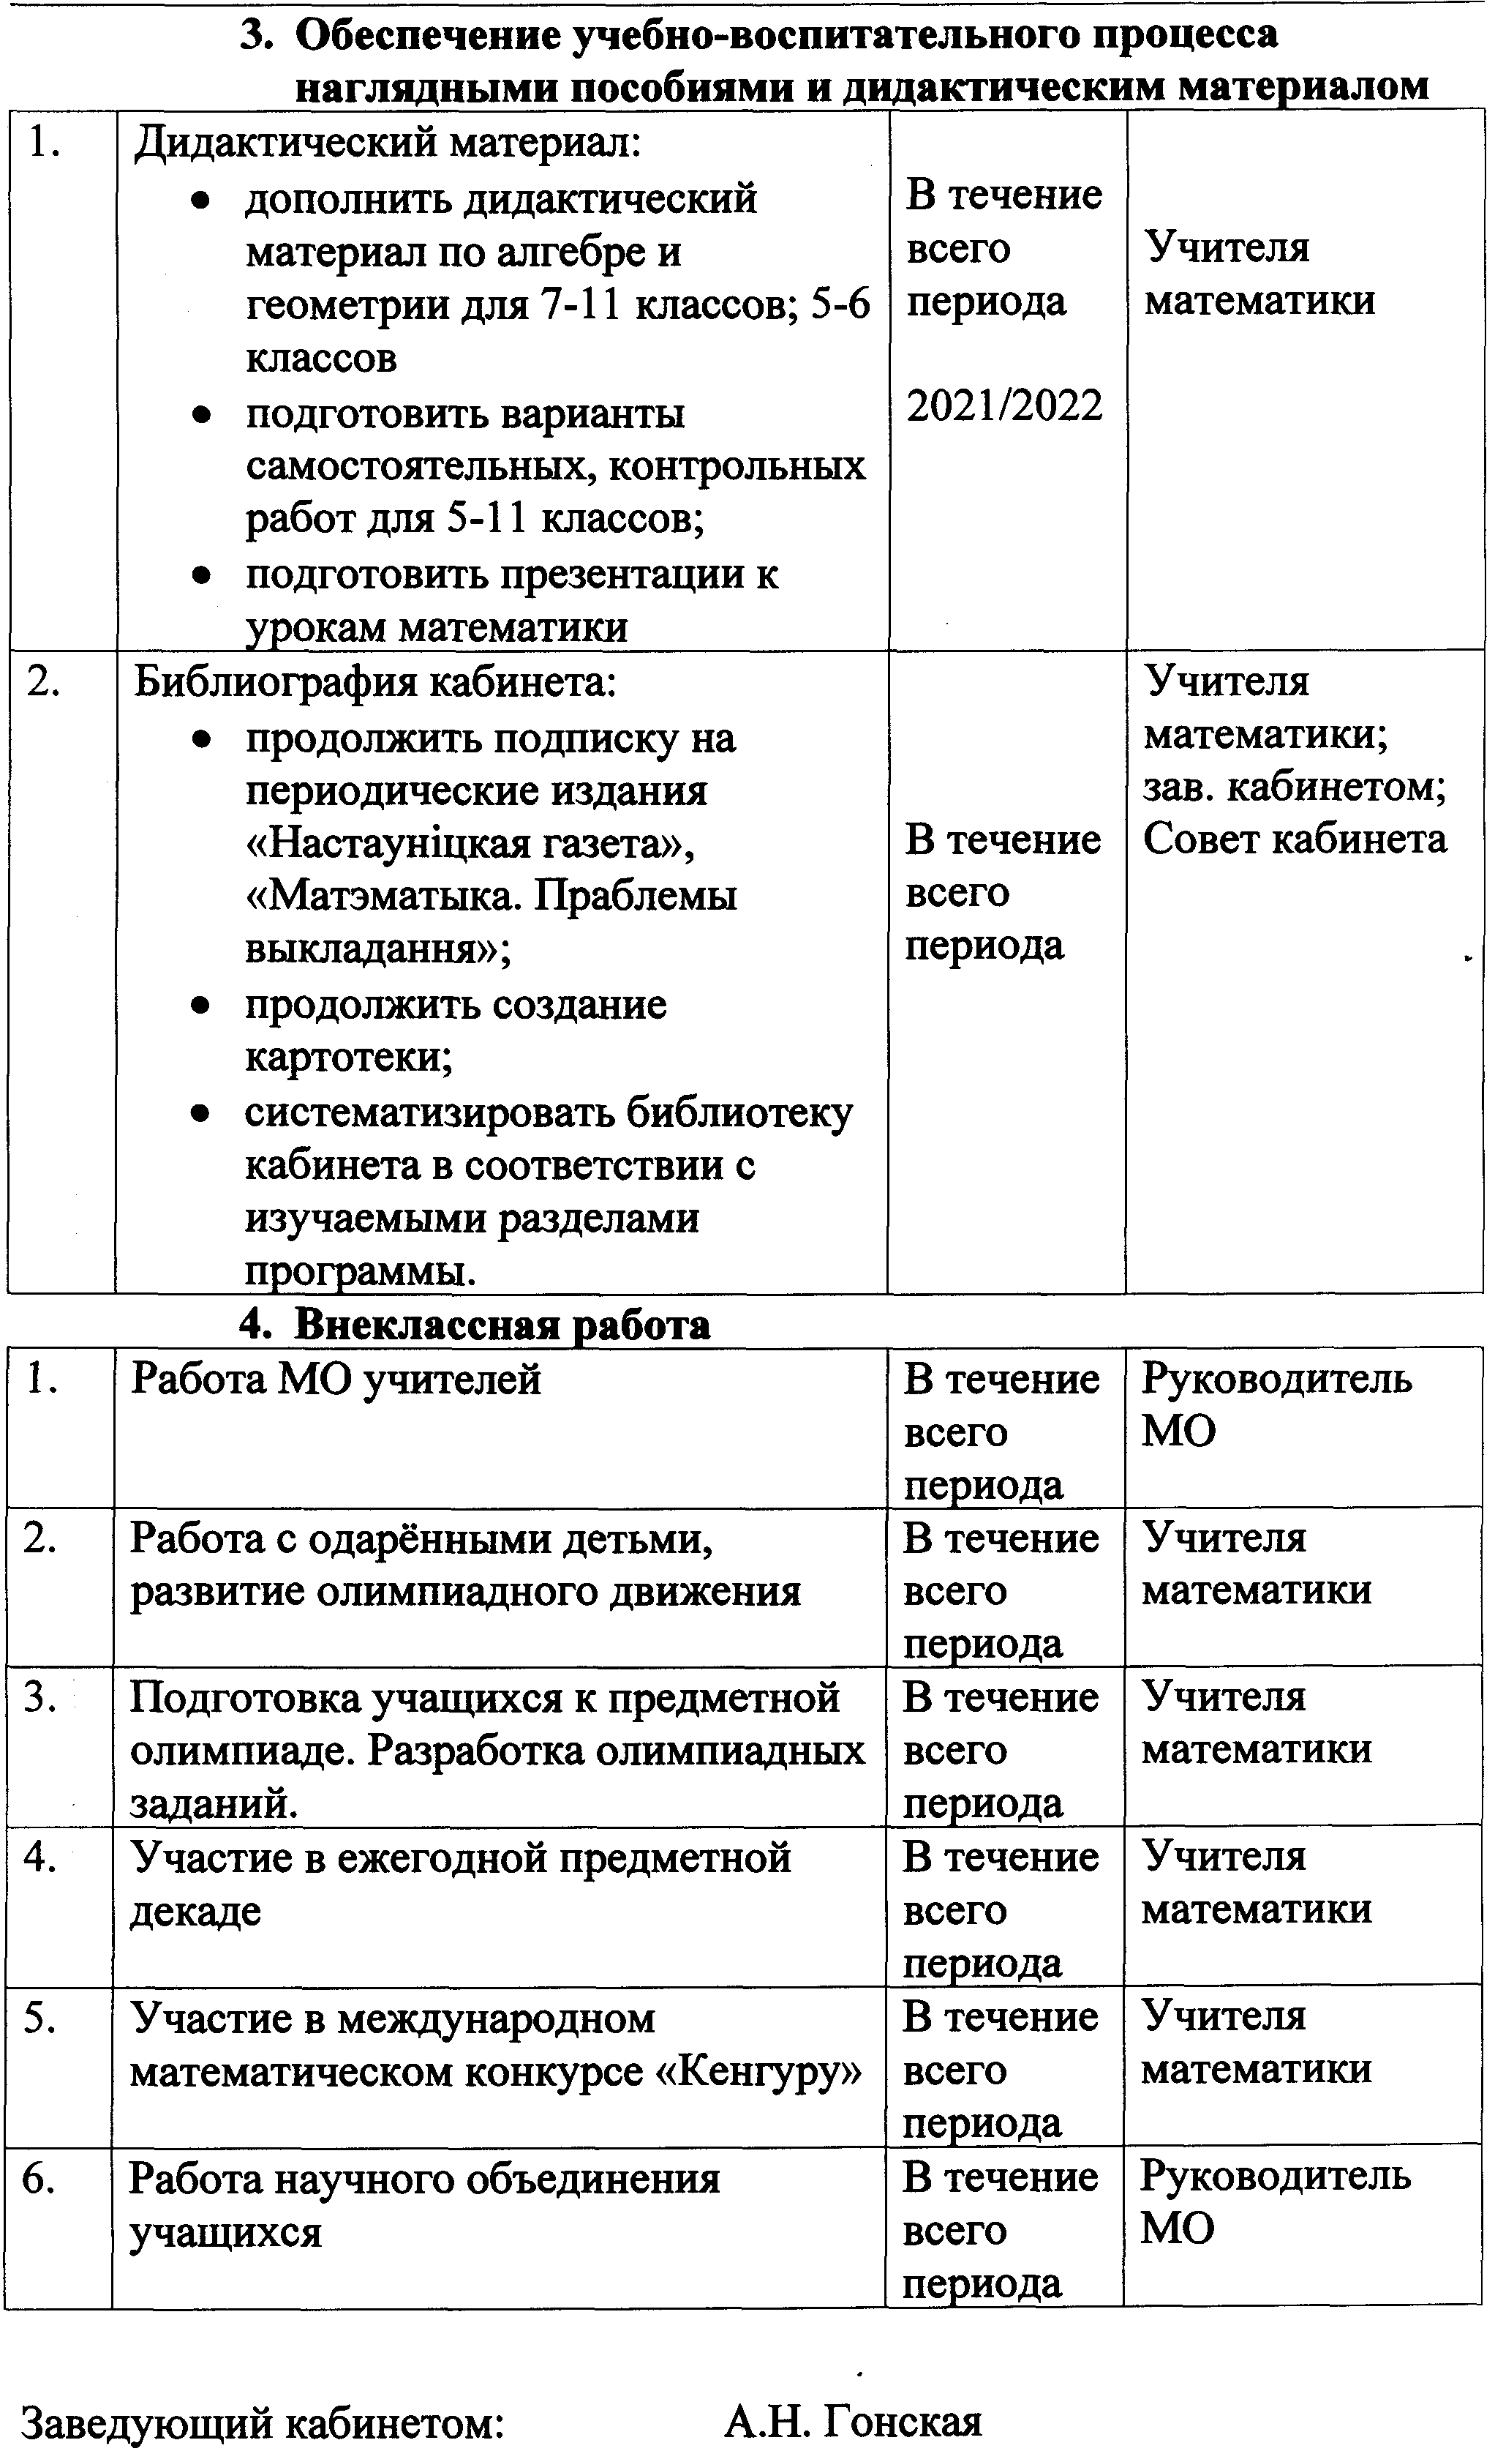
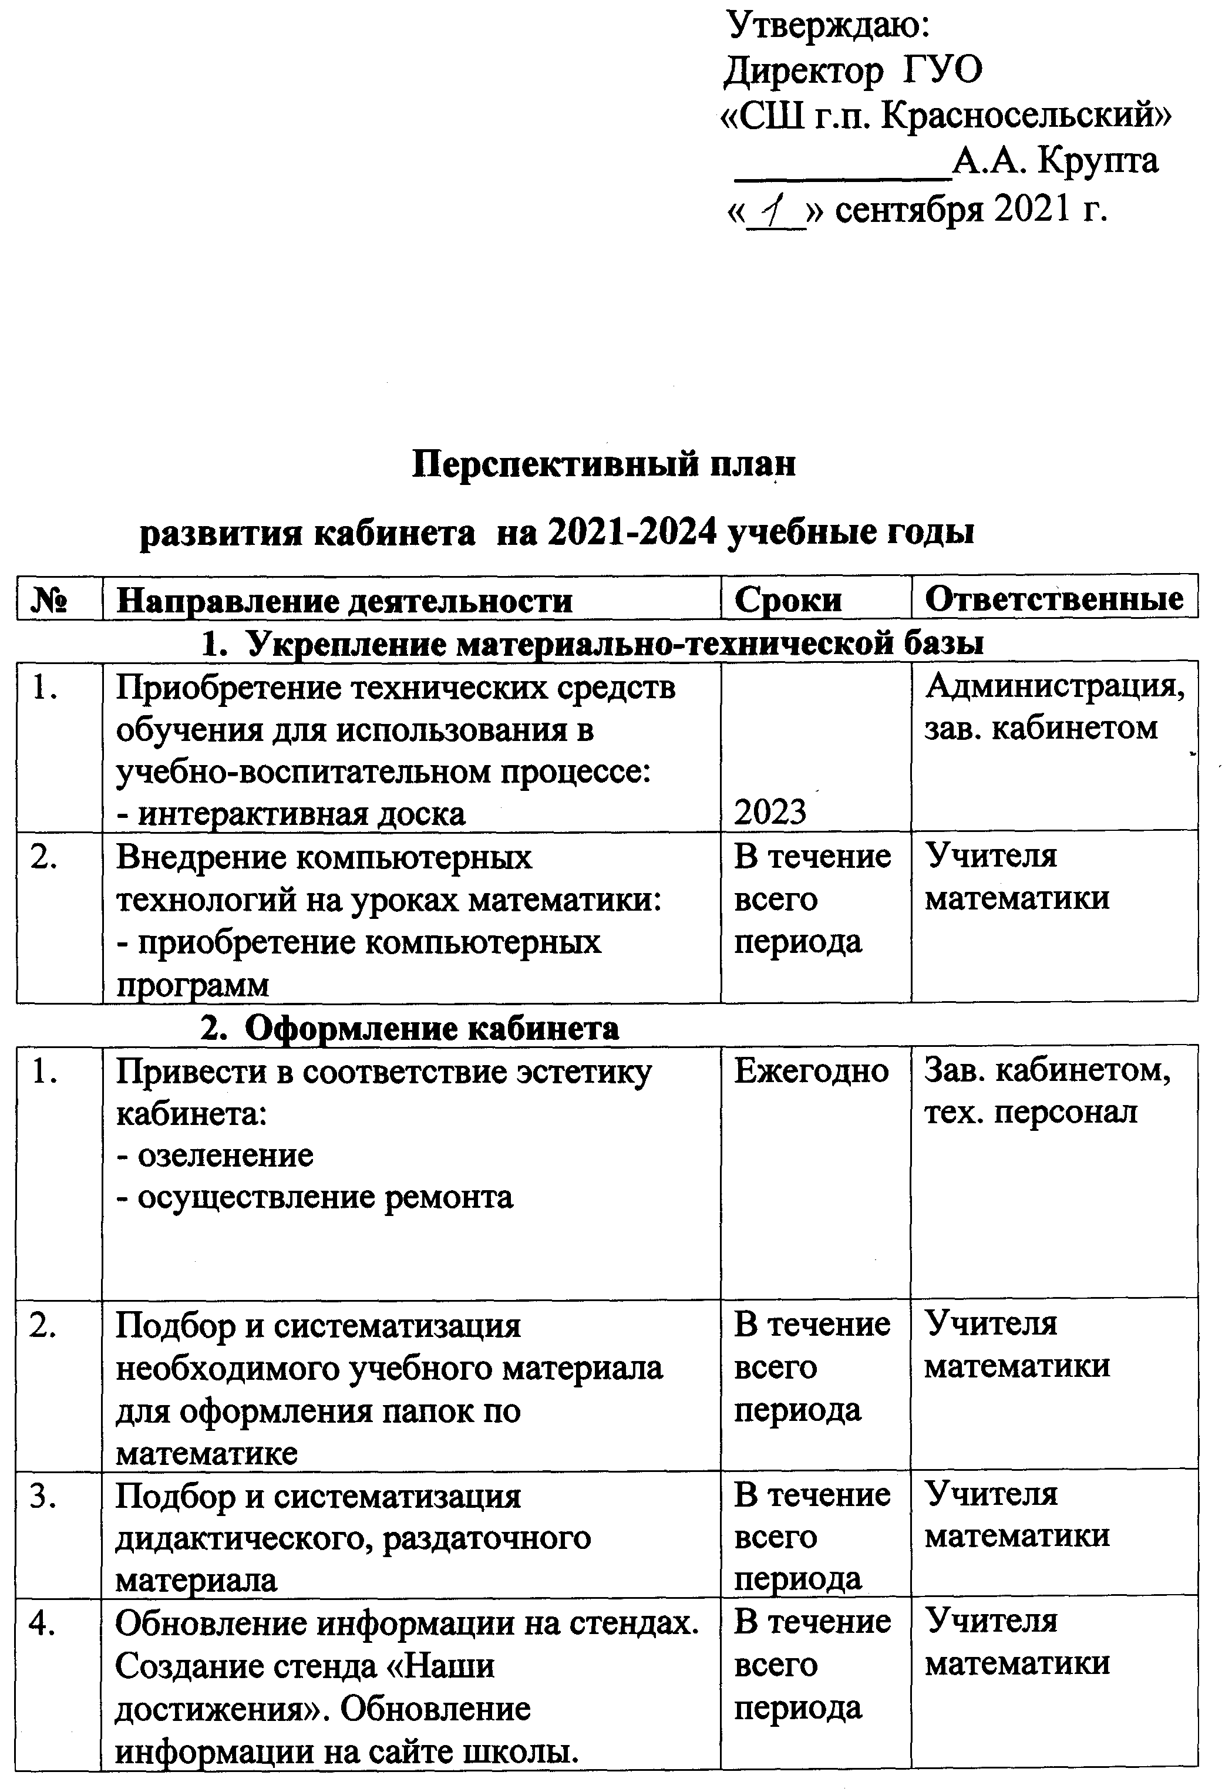
Перспективный план работы

Slide 53
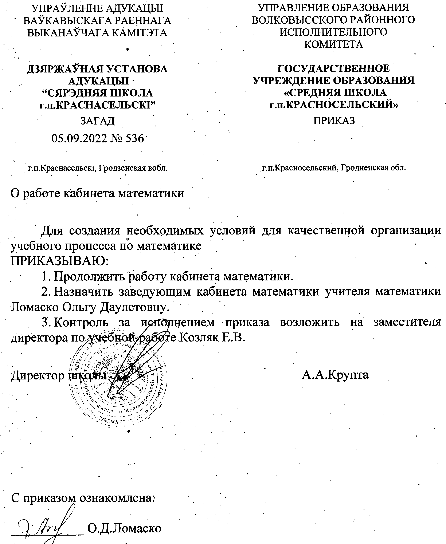
Приказ о работе кабинета

Slide 54
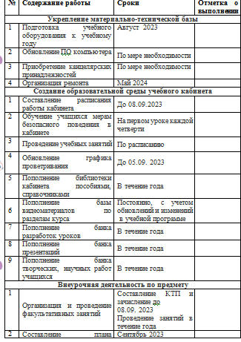
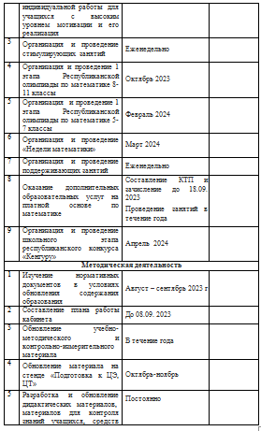
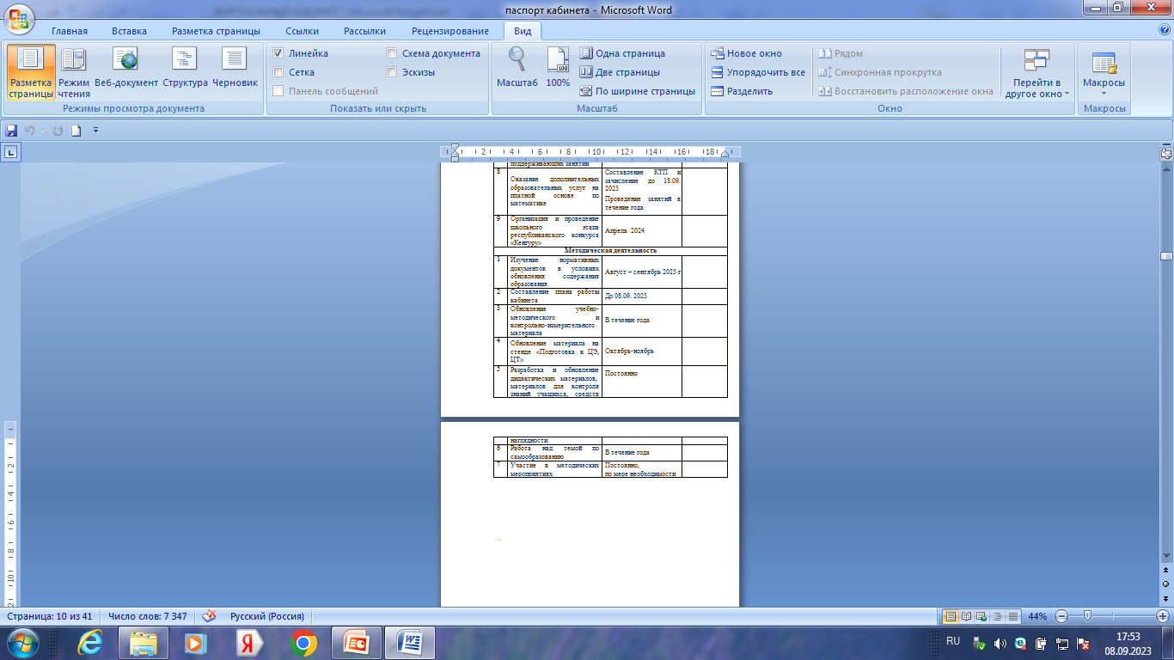
План работы кабинета
Цель: Создание оптимальных условий для организации образовательного процесса в соответствии с государственным образовательным стандартом, обеспечение здоровьесберегающей, развивающей среды для учащихся.

Slide 55
Задачи
Задачи на 2023/2024 учебный год
1. Развивать память, внимание, мышление, математическую логику учащихся через уроки, факультативы, индивидуальные консультации;
2. Развивать устойчивый интерес к предмету через внеклассные мероприятия, уроки;
3. Развивать одаренных детей через индивидуальную работу с ними на уроках, внеклассных мероприятиях, факультативах, стимулирующих занятиях;
4. Продолжить работу по обновлению учебно-методического обеспечения кабинета:
- дидактического материала по подготовке к ЦЭ, ЦТ (тесты в электронном и бумажном виде);
- контрольно-измерительного, раздаточного материала;
5. Повышать обученность и качество знаний по предмету;
6. Вовлекать учащихся в математические заочные конкурсы, дистанционные олимпиады

Slide 56
Анализ работы кабинета
Анализ работы кабинета за 2022/2023
Главными направлениями работы кабинета в прошлом учебном году были:
работа по развитию познавательного интереса школьников;
работа по развитию одарённых детей (через индивидуальные консультации и факультативы);
подготовка выпускников 9 и 11 классов к итоговой аттестации;
пополнение кабинета дидактическими, раздаточными материалами.
Кабинет использовался в основном для учащихся 11 класса, а также 5-10-х классов. В кабинете проводились как уроки, так и факультативные занятия, а так же индивидуальные консультации, занятия на платной основе и математические мероприятия.
Работа по развитию одарённых детей, развитию познавательного интереса школьников, их внимания, памяти, мышления, математической логики осуществлялась не только на уроках, но и на дополнительных занятиях.
Ребята принимали активное участие во внеклассных мероприятиях по предмету.
Периодически обновлялся разноуровневый раздаточный материал (карточки с заданиями, тесты, контрольные и самостоятельные работы). К некоторым урокам были составлены презентации.
Однако ещё не хватает дидактического материала (тестов) для подготовки к Централизованному экзамену, недостаточно полно подготовлен материал для проведения факультативных занятий.
Таким образом, в следующем учебном году планируется работать над подготовкой таких заданий, в работе следует обратить внимание на работу с одарёнными детьми.

